Slide 1
INF218 Struktur Data & Algoritma Advanced Sorting: Divide & Conquer, Merge Sort
Alim Misbullah, S.Si., M.S.

Slide 2

Divide & Conquer

Slide 3
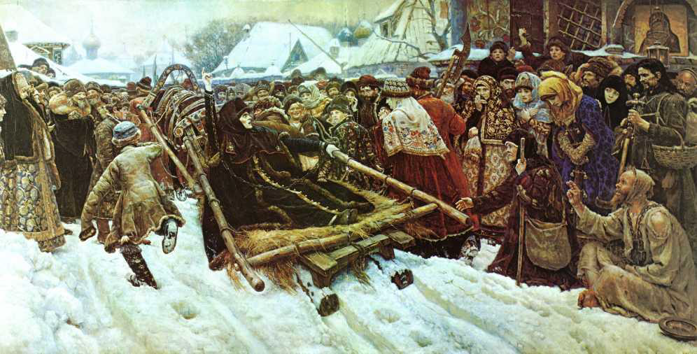

Definisi Divide & Conquer
Algoritma Divide & Conquer dulunya adalah strategi militer dengan nama Divide et Imperes
Saat ini, strategi tersebut menjadi salah satu strategi fundamental di dalam ilmu komputer dengan nama Divide and Conquer

Slide 4
Definisi Divide & Conquer
Divide: membagi persoalan menjadi beberapa sub-persoalan yang memiliki kemiripan dengan persoalan semula namun berukuran lebih kecil (idealnya berukuran hampir sama)
Conquer (Solve): menyelesaikan masing-masing sub-persoalan (secara langsung jika sudah berukuran kecil atau secara rekursif jika masih berukuran besar)
Combine: menggabungkan solusi masing-masing sub-persoalan sehingga membentuk solusi persoalan semula

Slide 5
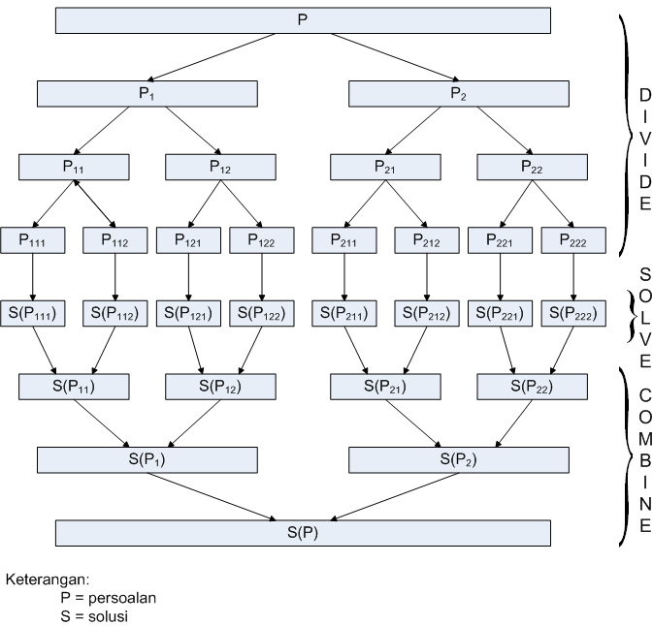
Skema Kerja Divide & Conquer

Slide 6
Persoalan Divide & Conquer
Objek persoalan yang dibagi adalah masukan (input) atau instance persoalan yang berukuran n seperti:
Tabel (larik)
Matriks
Eksponen
Polinom
Dll, bergantung pada persoalannya
Tiap-tiap sub-persoalan memiliki karakteristik yang sama (the same type) dengan karakter persoalan semula
Sehingga metode Divide & Conquer lebih cocok disajikan dalam skema rekursif

Slide 7
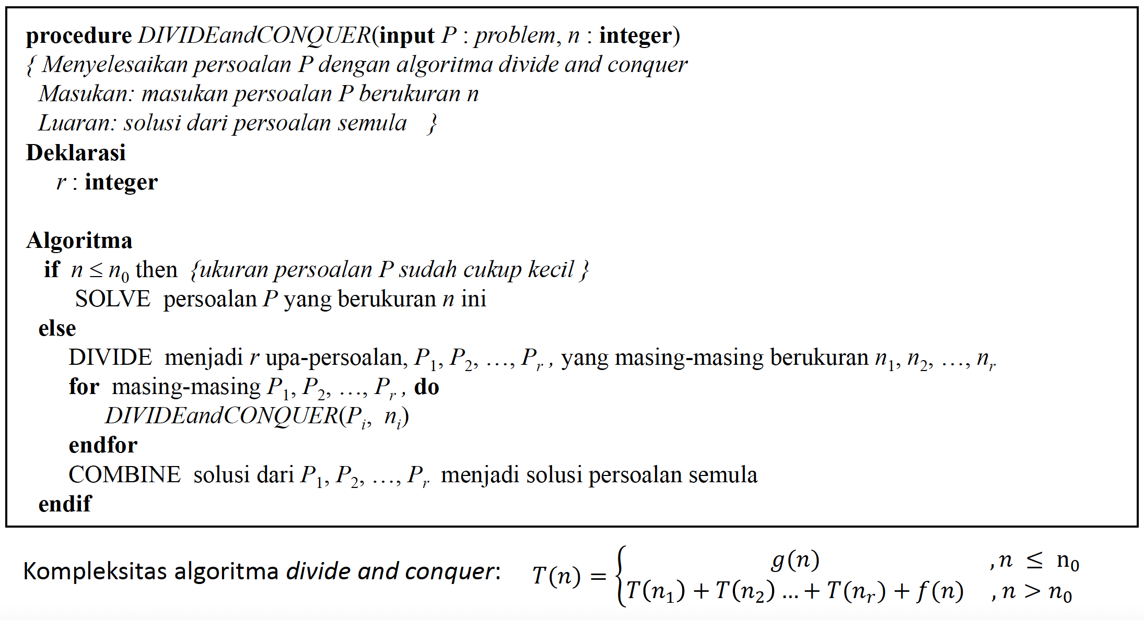
Skema Umum Algoritma Divide & Conquer

Slide 8
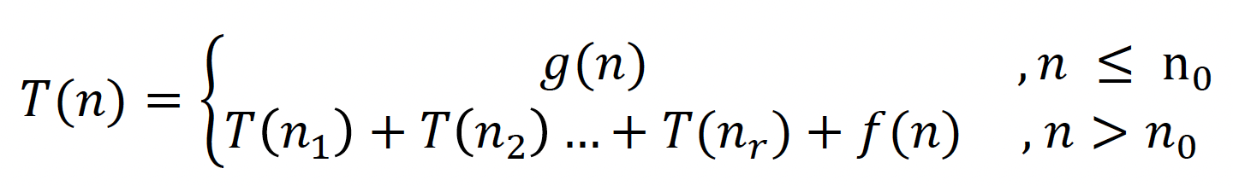
Skema Umum Algoritma Divide & Conquer
Penjelasan:
T(n): kompleksitas waktu penyelesaian persoalan P yang berukuran n
g(n): kompleksitas waktu untuk SOLVE jika n sudah berukuran kecil
T(n₁) + T(n₂)+ . . . + T(n_{r}): kompleksitas waktu untuk memproses setiap sub-persoalan
f(n): kompleksitas waktu untuk COMBINE solusi dari masing-masing sub-persoalan

Slide 9
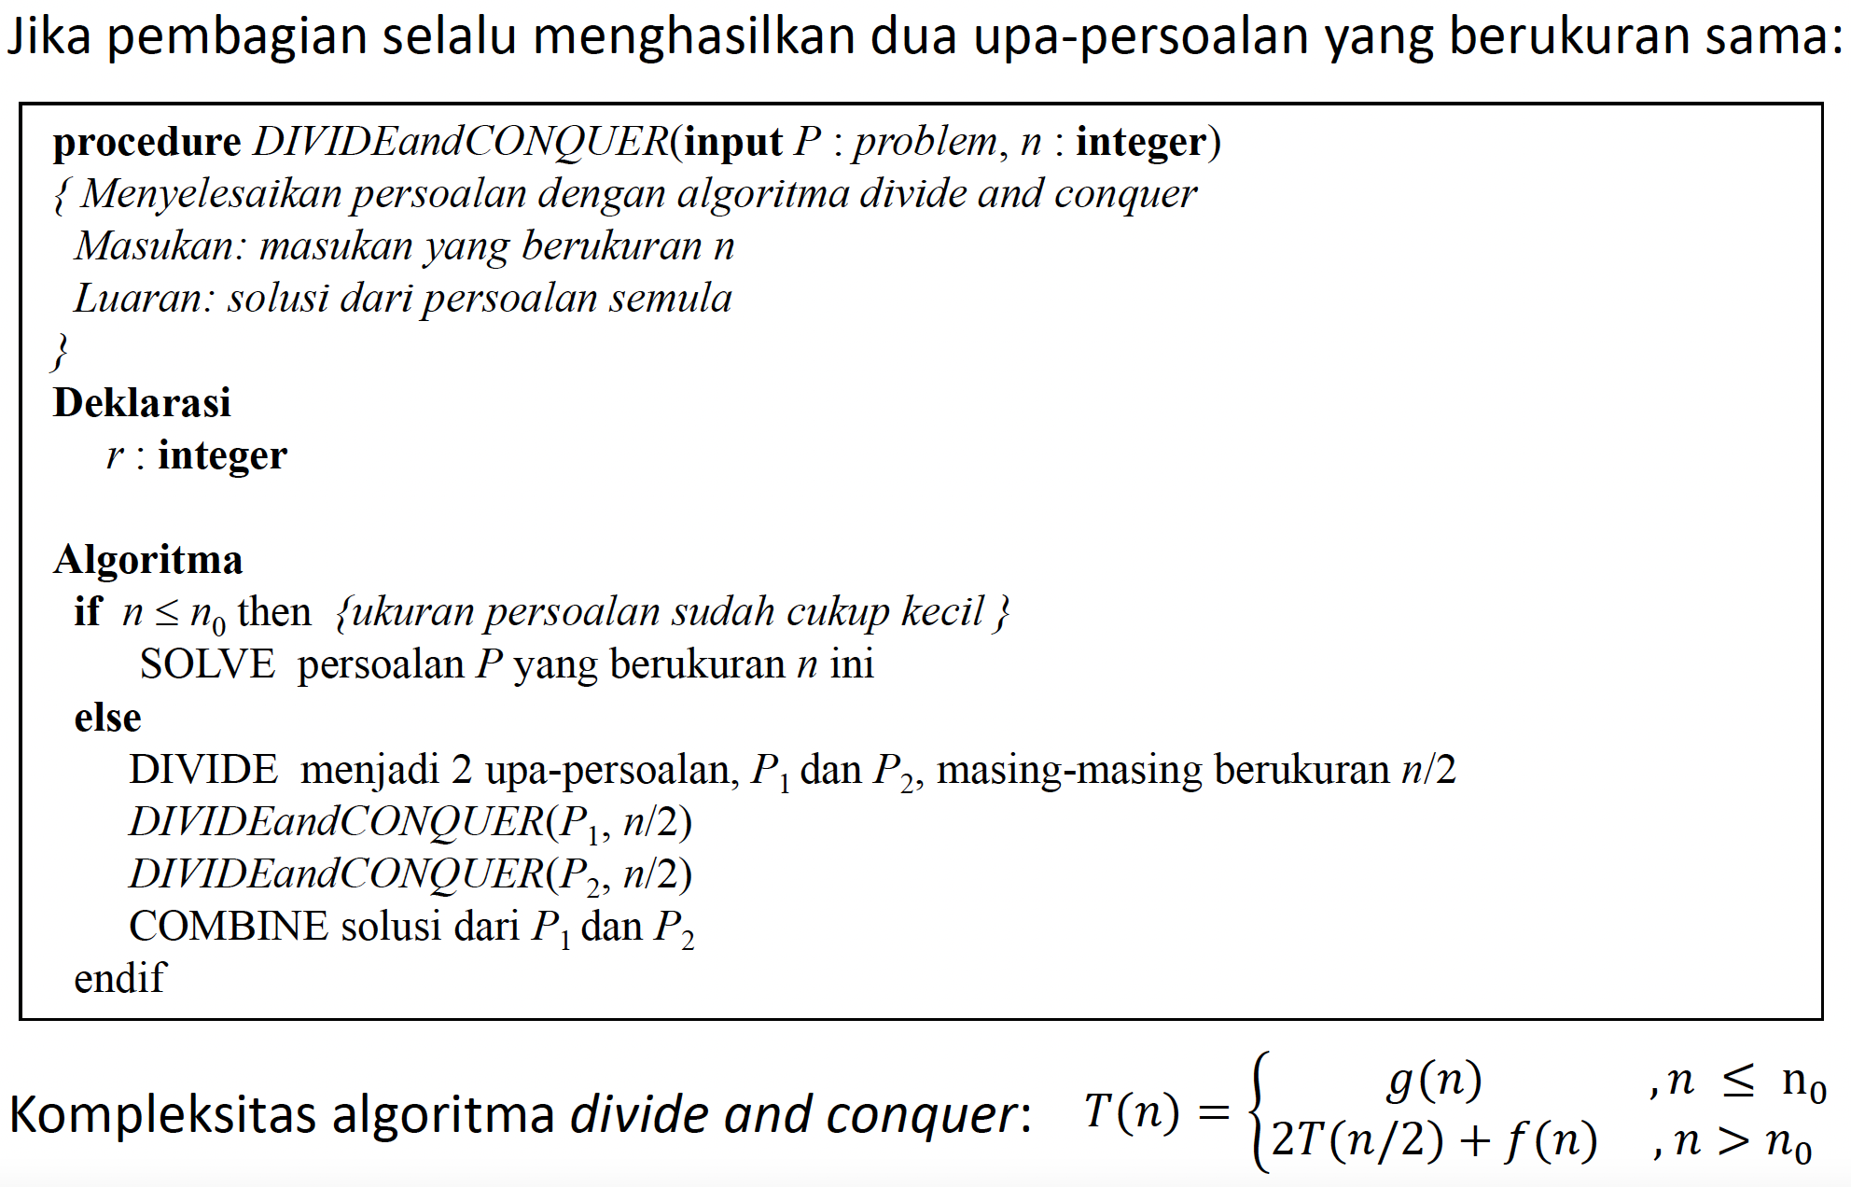
Skema Umum Algoritma Divide & Conquer

Slide 10
Persoalan dengan solusi Divide & Conquer
Beberapa persoalan yang diselesaikan dengan Divide & Conquer
Persoalan MinMaks(mencari nilai minimum dan nilai maksimum)
Menghitung perpangkatan
Persoalan pengurutan(sorting) – Merge Sort dan Quick Sort
Mencari sepasang titik terdekat(closest pair problem)
Convex Hull
Perkalian matriks
Perkalian bilangan bulat besar
Perkalian dua buah polinom

Slide 11
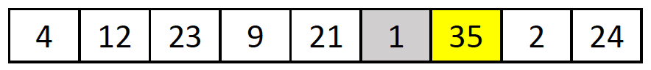
Persoalan MinMaks (Nilai Maksimum dan Minimum)
Persoalan: Misalkan diberikan sebuah larik A yang berukuran n elemen dan sudah berisi nilai integer
Carilah nilai minimum (min) dan nilai maksimum (max) sekaligus di dalam larik tersebut
Contoh:
Min = 1 dan Max = 35

Slide 12
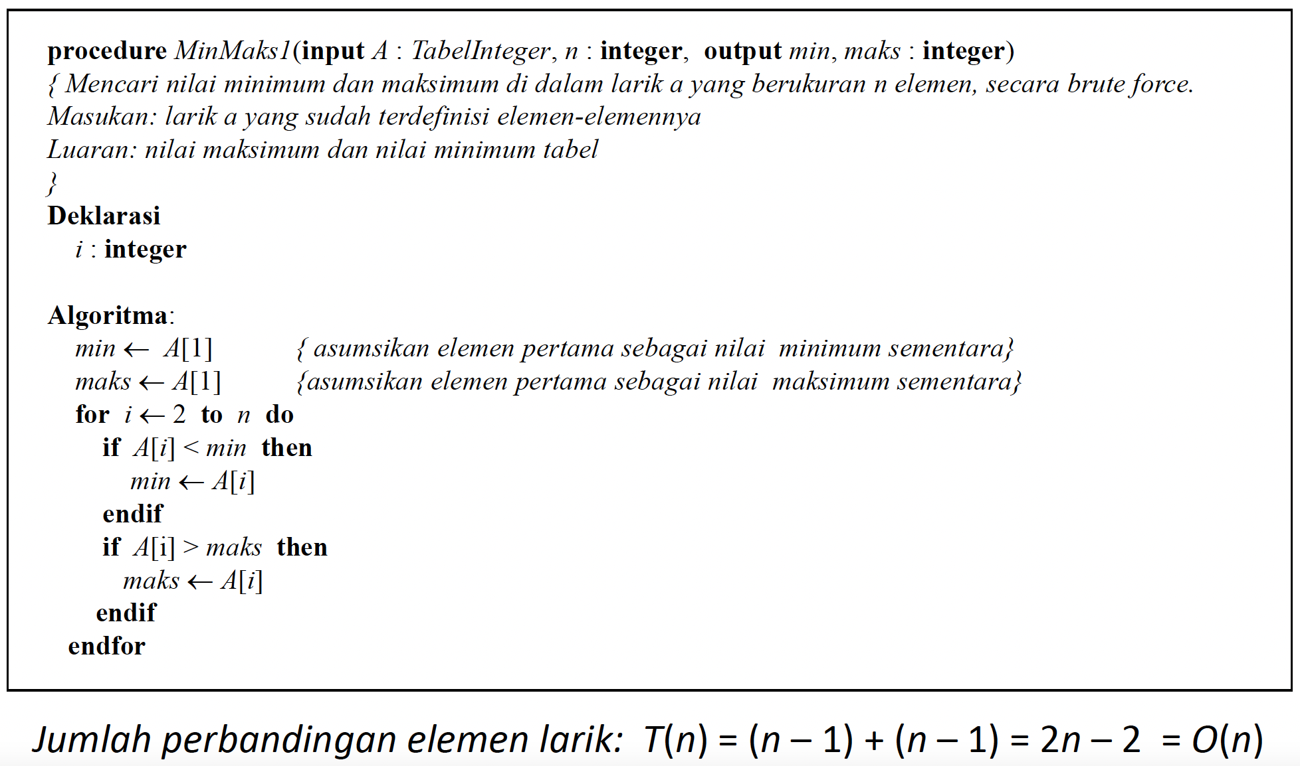
Persoalan MinMaks (Nilai Maksimum dan Minimum)
Penyelesaian dengan Algoritma Brute Force

Slide 13
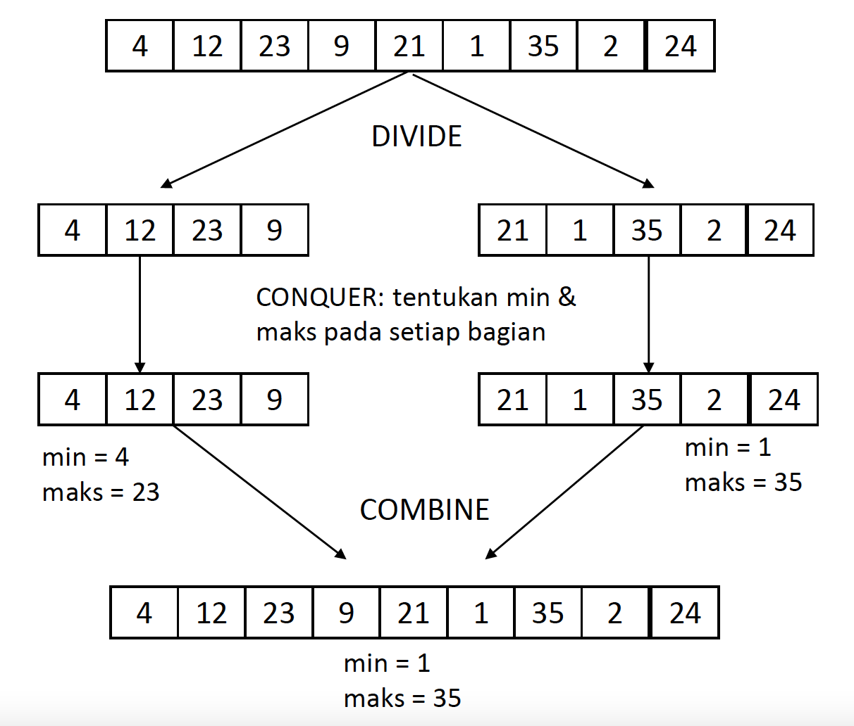
Persoalan MinMaks (Nilai Maksimum dan Minimum)
Penyelesaian dengan Algoritma Divide & Conquer
Ukuran larik hasil pembagian dapat dibuat cukup kecil sehingga mencari minimum dan maksimum dapat diselesaikan (SOLVE) secara trivial
Dalam hal ini, ukuran “kecil” yang didefinisikan apabila larik hanya berisi 1 atau 2 elemen saja

Slide 14
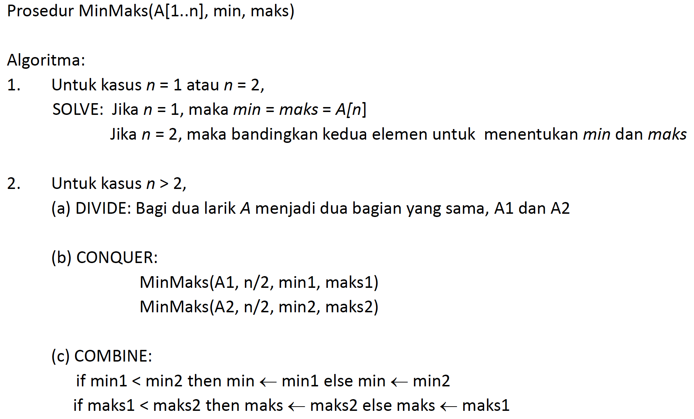
Persoalan MinMaks (Nilai Maksimum dan Minimum)

Slide 15
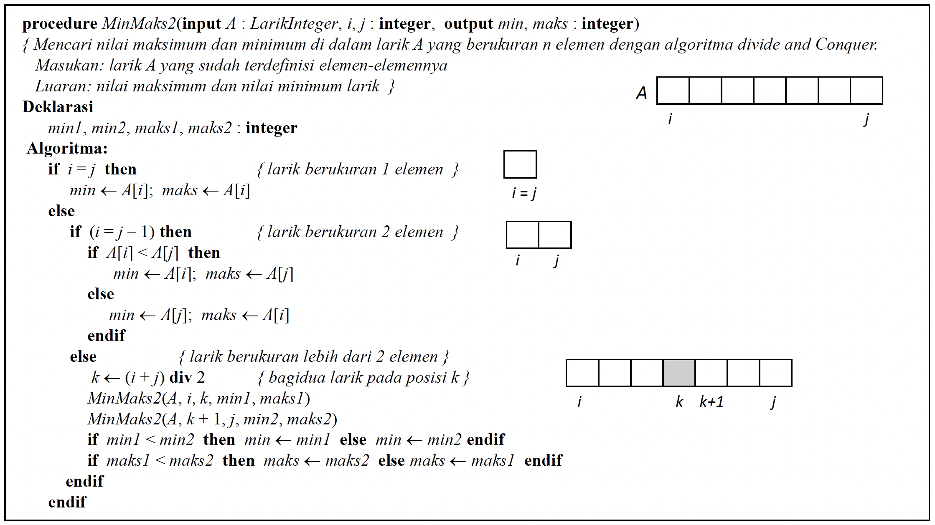
Persoalan MinMaks (Nilai Maksimum dan Minimum)
Pemanggilan pertama kali: MinMaks2(A, 1, n, min, maks)

Slide 16
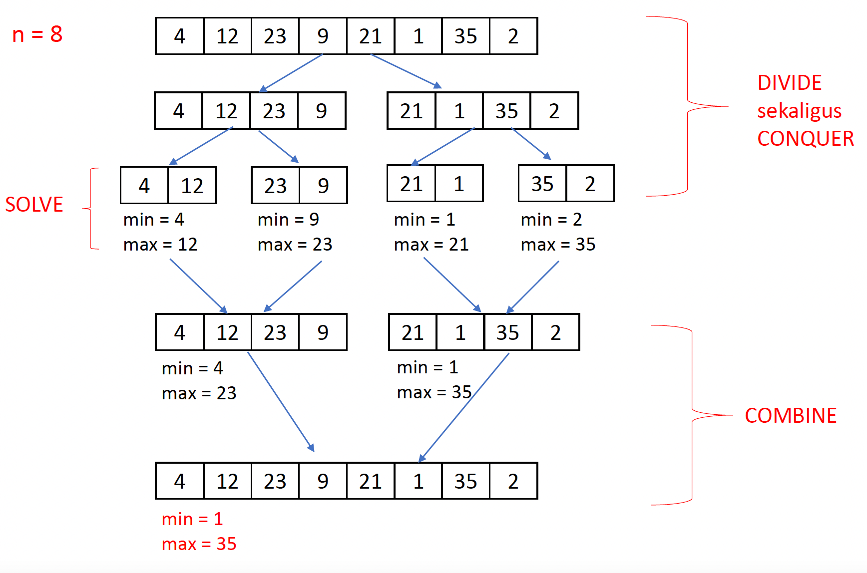
Contoh 1: MinMaks (Nilai Maksimum dan Minimum)

Slide 17
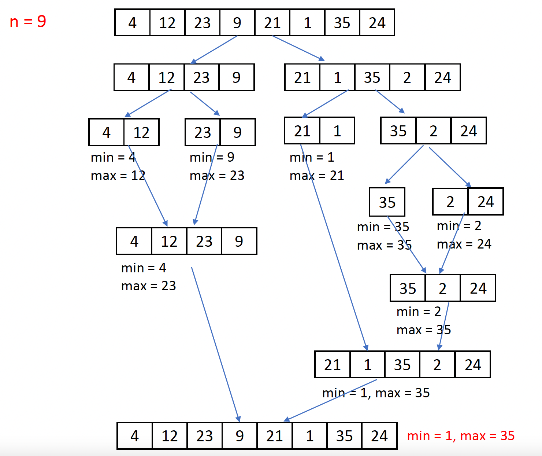
Contoh 2: MinMaks (Nilai Maksimum dan Minimum)

Slide 18
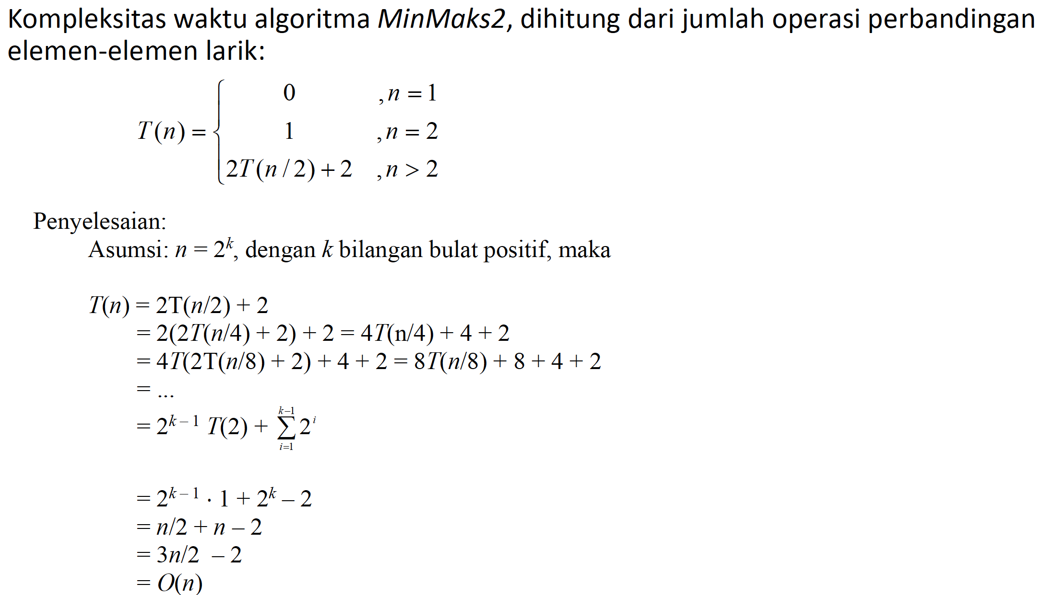
Kompleksitas Waktu Algoritma MinMaks

Slide 19
Kompleksitas Waktu Algoritma MinMaks
Bandingkan:
MinMaks 1 secara brute force: T(n) = 2n – 2
MinMaks 2 secara divide & conquer: T(n) = 3n/2 - 2
Perhatikan bahwa 3n/2 – 2 < 2n – 2
Kesimpulan:
Persoalan MinMaks lebih cocok diselesaikan dengan algoritma Divide & Conquer
Pesan dari contoh di atas adalah bahwa algoritma divide and conquer dapat membantu kita menghasilkan algoritma yang sesuai untuk persoalan yang sedang diselesaikan

Slide 20
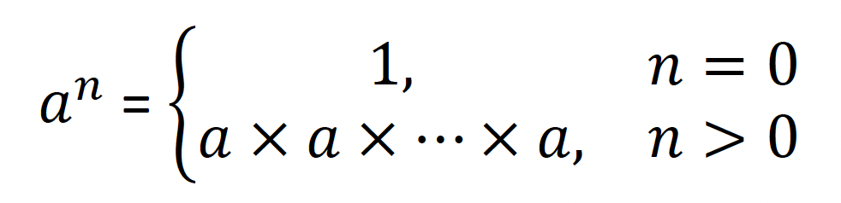
Persoalan Perpangkatan a^{n}
Misalkan a anggota bilangan R dan n adalah bilangan bulat tidak negative, maka perpangkatan a^{n} didefinisikan sebagai berikut:
Bagaimana algoritma menghitung perpangkatan a^{n} secara brute force dan secara divide & conquer

Slide 21
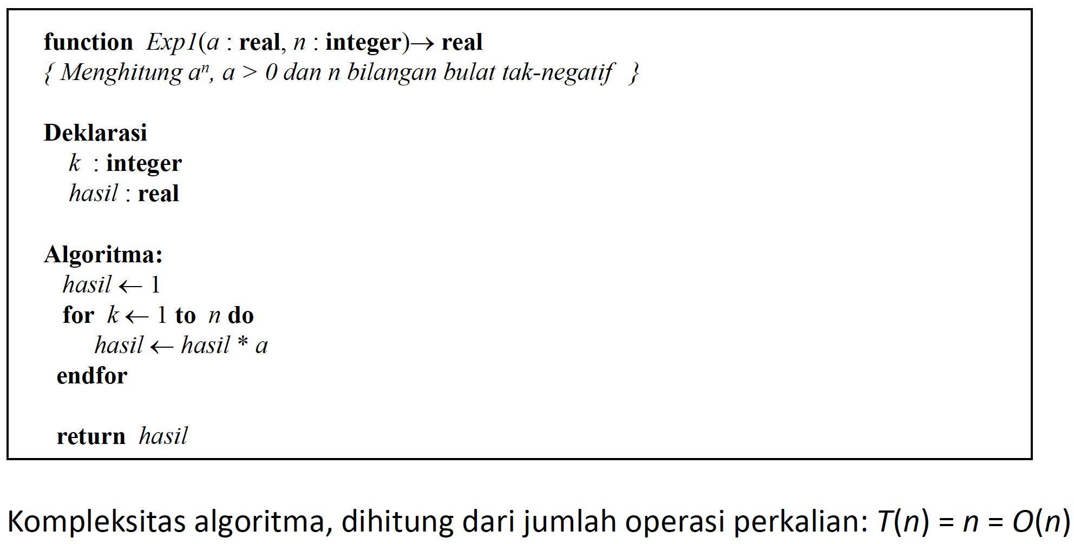
Persoalan Perpangkatan a^{n}
Penyelesaian dengan algoritma brute force

Slide 22
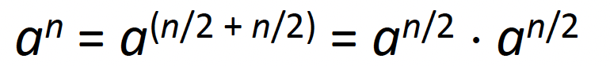
Persoalan Perpangkatan a^{n}
Penyelesaian dengan algoritma divide & conquer
Ide dasar: bagi dua pangkat n menjadi n = n/2 + n/2
Algoritma divide & conquer untuk menghitung a^{n}:
Untuk kasus n = 0, maka a^{n} = 1
Untuk kasus n > 0, bedakan menjadi dua kasus lagi:
Jika n genap, maka a^{n} = a^{n/2} . a^{n/2}
Jika n ganjil, maka a^{n} = a^{n/2} . a^{n/2} . a

Slide 23
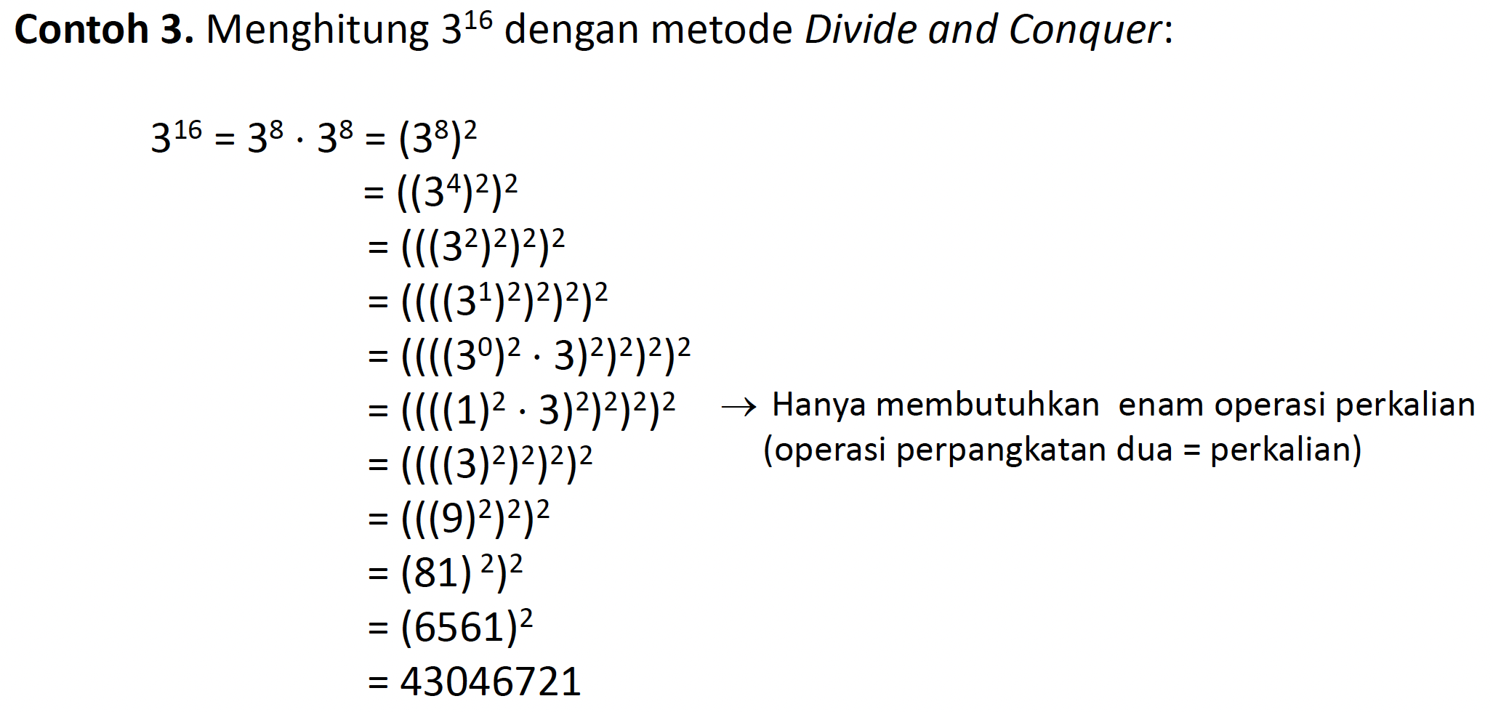
Persoalan Perpangkatan a^{n}

Slide 24
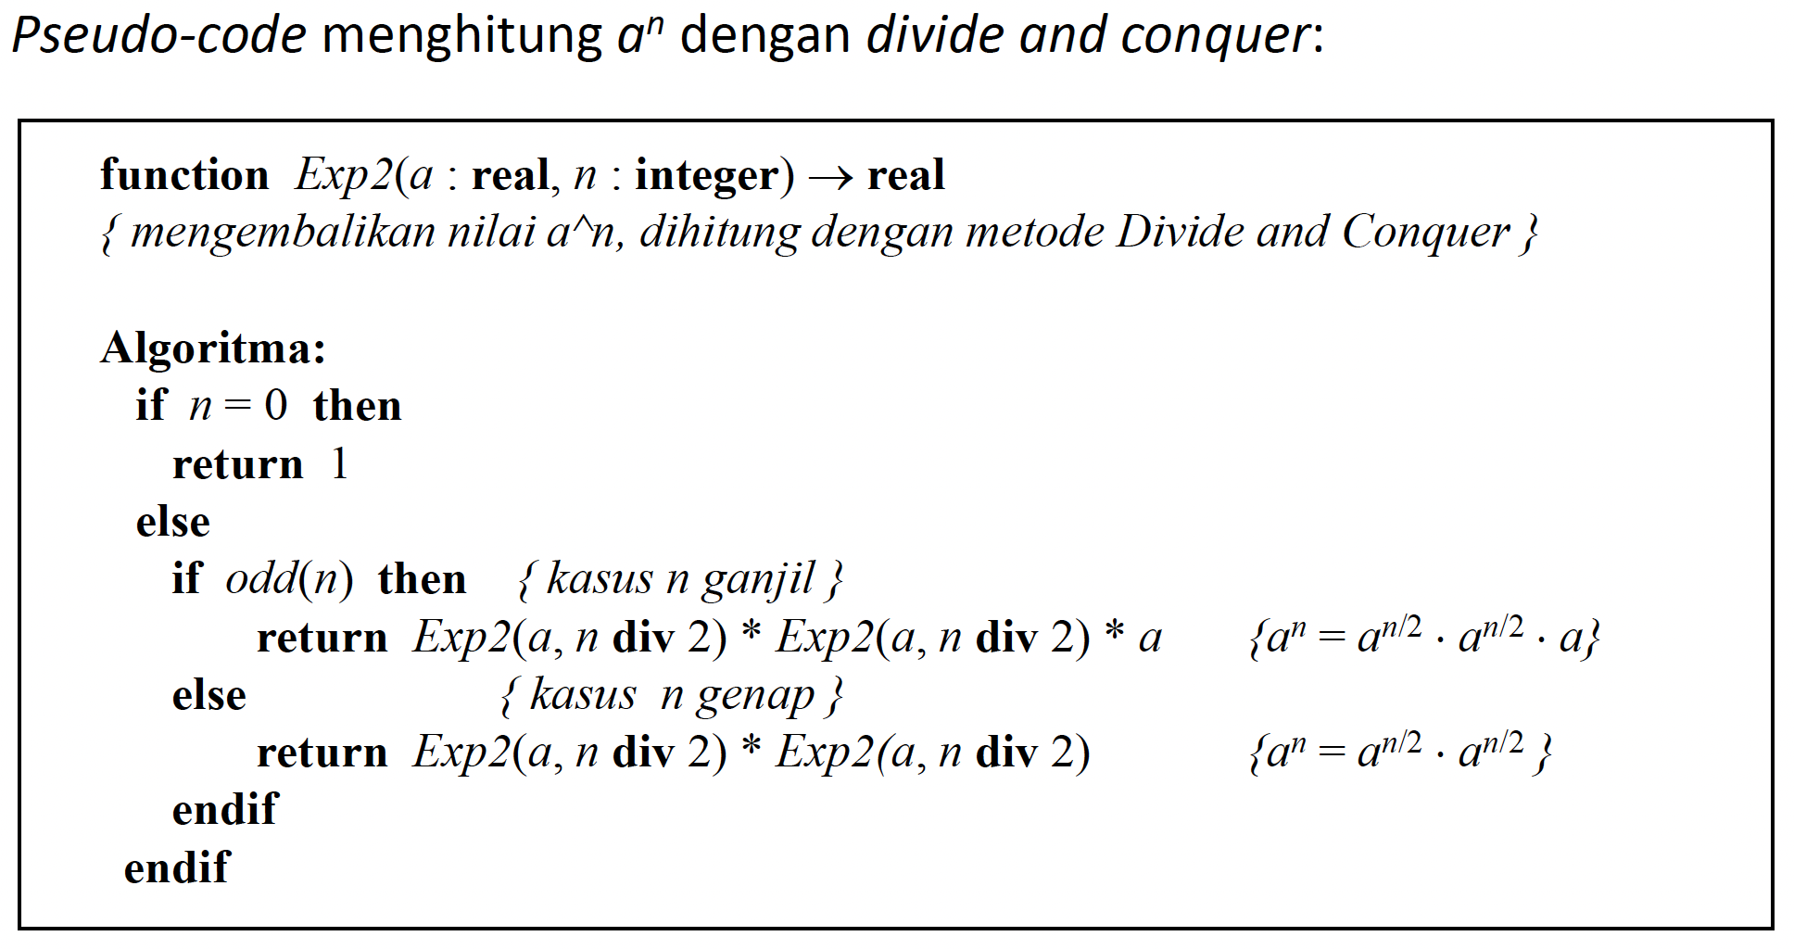
Persoalan Perpangkatan a^{n}
Fungsi Exp2 tidak optimal, karena terdapat dua kali pemangkatan rekursif untuk nilai parameter yang sama
→ Exp2(a, n div 2) * Exp2(a, n div 2)

Slide 25
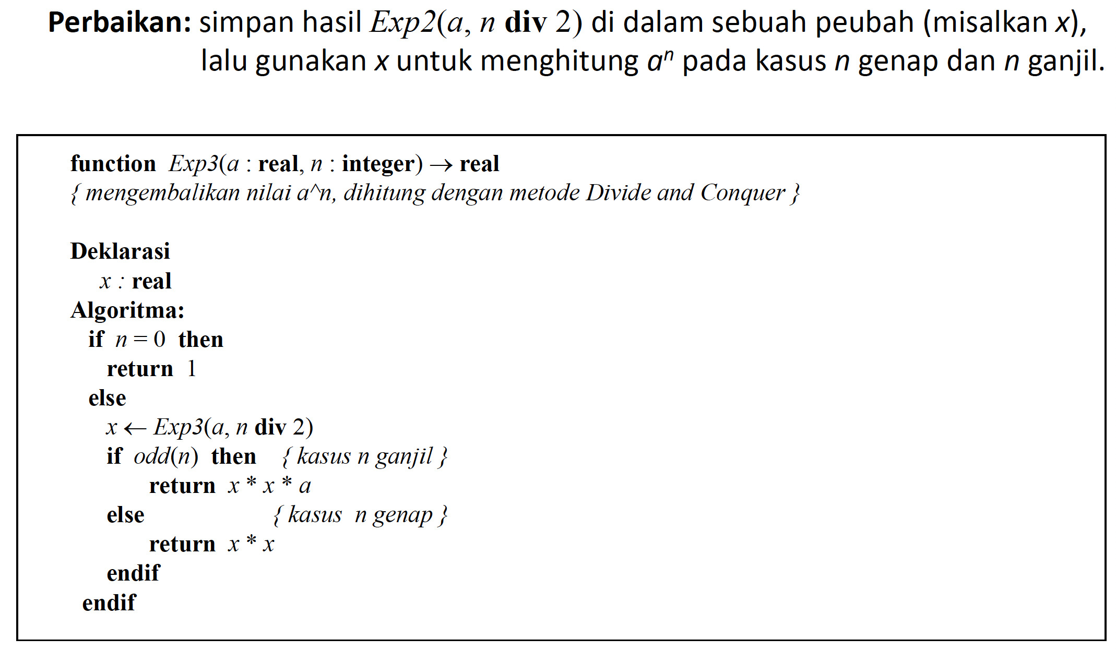
Persoalan Perpangkatan a^{n}

Slide 26
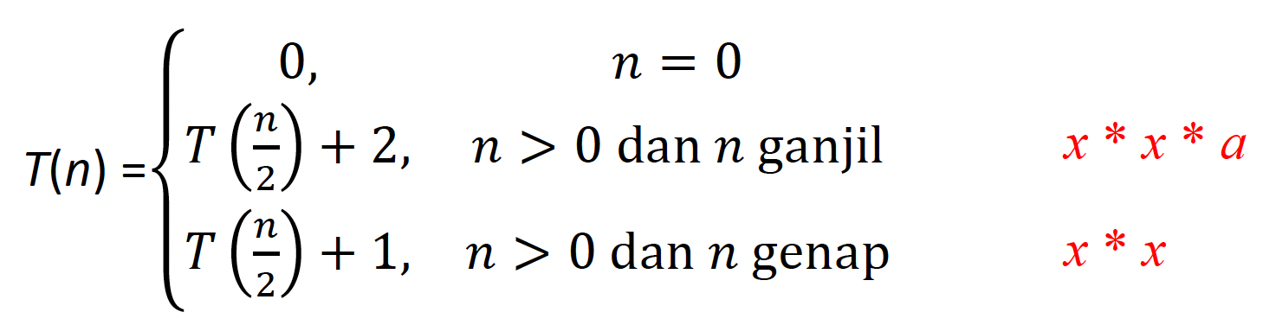
Persoalan Perpangkatan a^{n}
Kompleksitas algoritma Exp3 dihitung dari jumlah operasi perkalian:
Dalam menghitung T(n) ini ada sedikit kesulitan, yaitu nilai n mungkin ganjil atau genap, sehingga penyelesaian relasi rekuren menjadi lebih rumit
Namun, perbedaan ini dianggap kecil sehingga dapat kita abaikan. Sebagai implikasinya, kita membuat asumsi penghampiran bahwa untuk n genap atau ganjil, jumlah operasi perkalian relative sama

Slide 27
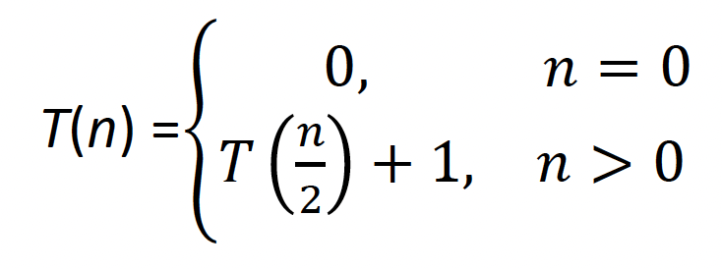
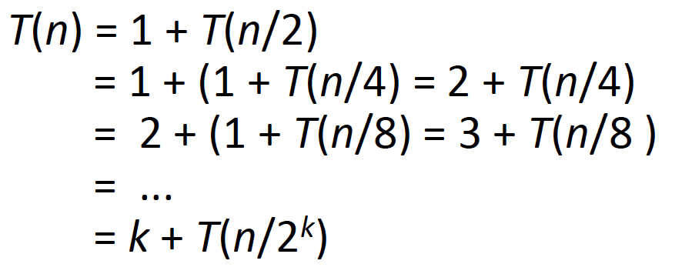
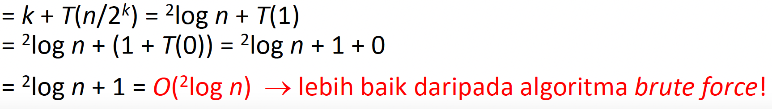
Persoalan Perpangkatan a^{n}
Sehingga kompleksitas algoritma Exp3 menjadi:
Asumsikan n adalah perpangkatan dari 2, atau n = 2^{k}, maka
Karena n = 2^{k} maka k = ²log n, sehingga

Slide 28
Merge Sort

Slide 29
Persoalan Pengurutan Secara Divide & Conquer
Algoritma pengurutan secara brute force: algoritma selection sort, bubble sort, insertion sort
Ketiganya memiliki kompleksitas algoritma O(n²)
Dengan metode divide and conquer, dapatkah dihasilkan algoritma pengurutan dengan kompleksitas lebih rendah dari n²

Slide 30
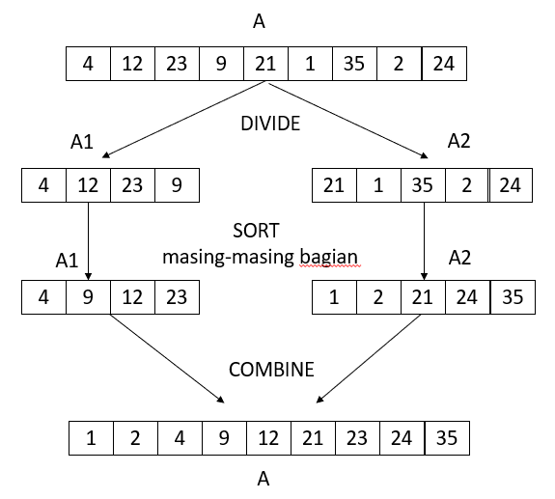
Persoalan Pengurutan Secara Divide & Conquer
Ide pengurutan larik secara divide & conquer:
Jika ukuran larik = 1 elemen, larik sudah terurut dengan sendirinya
Jika ukuran larik > 1, bagi larik menjadi 2 bagian, lalu urut masing-masing bagian
Gabungkan hasil pengurutan masing-masing bagian menjadi sebuah larik yang terurut

Slide 31
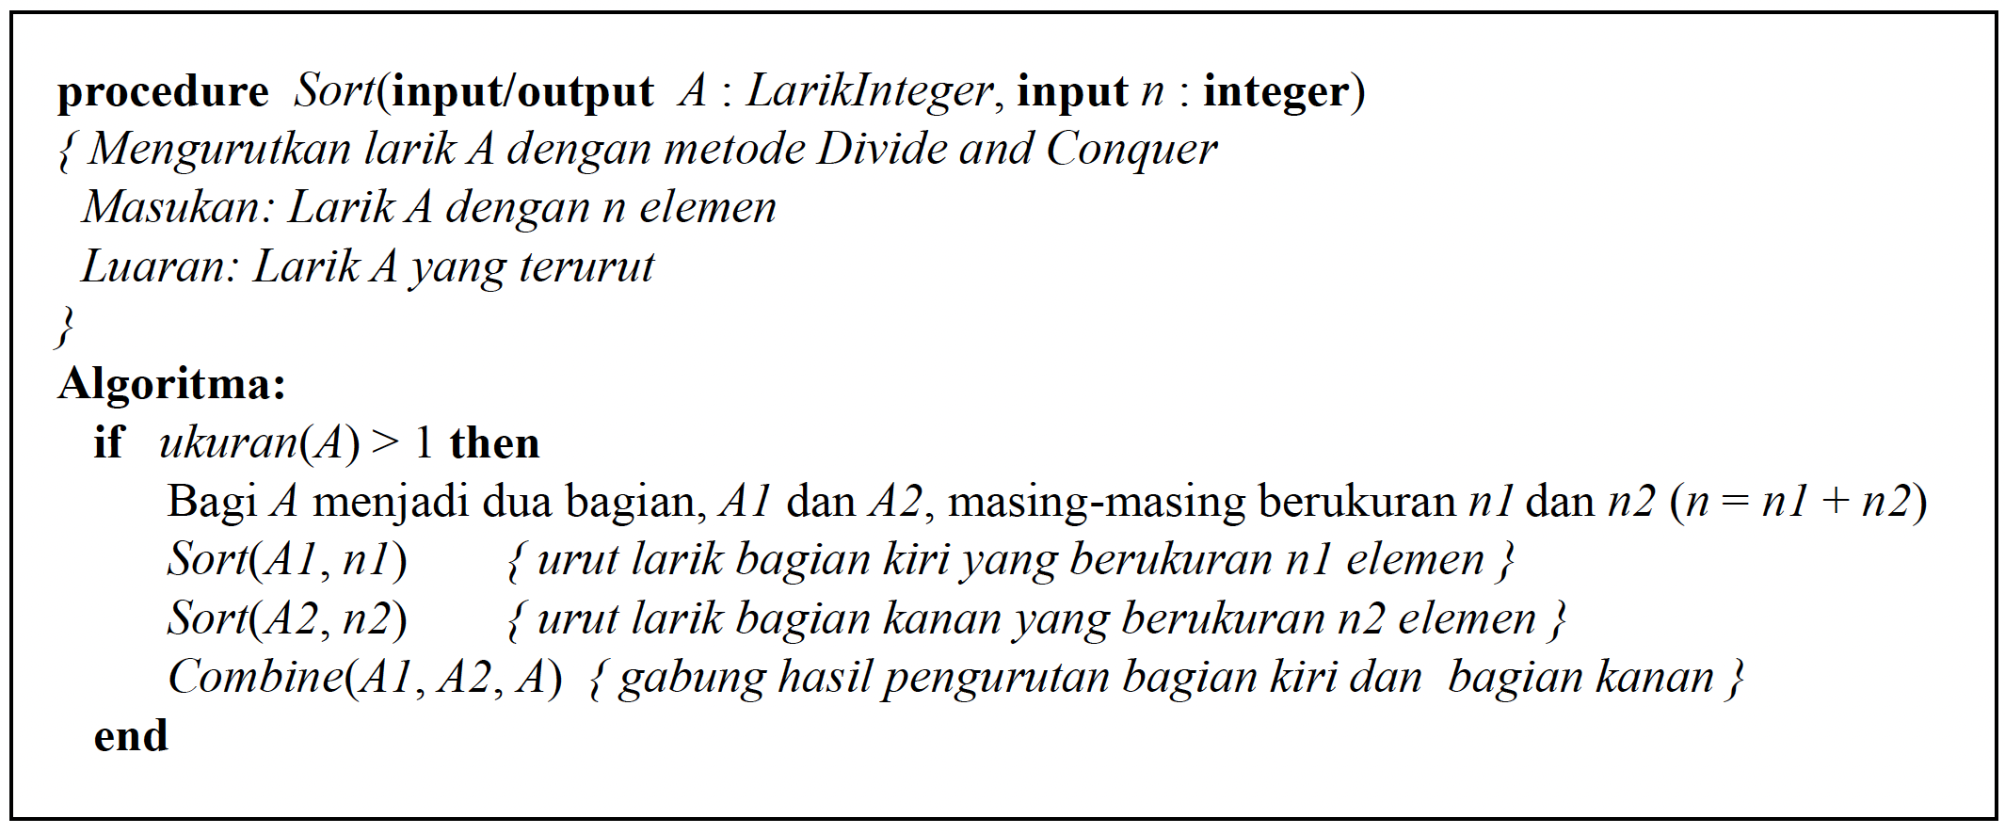
Persoalan Pengurutan Secara Divide & Conquer

Slide 32
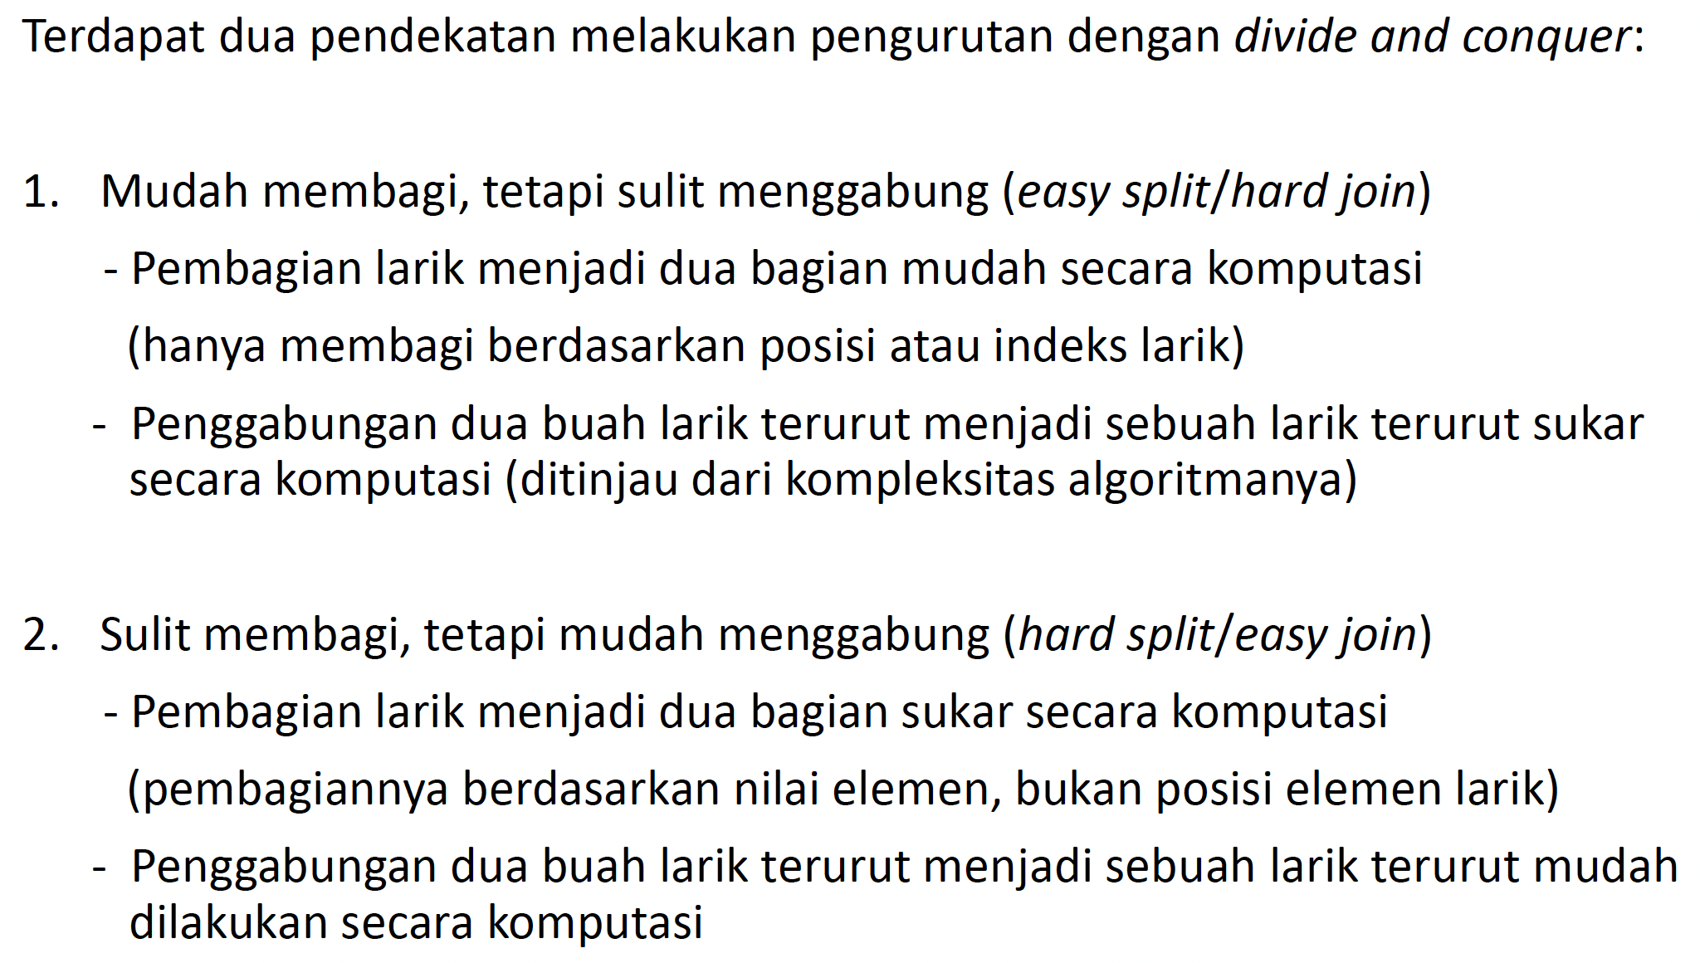
Persoalan Pengurutan Secara Divide & Conquer

Slide 33
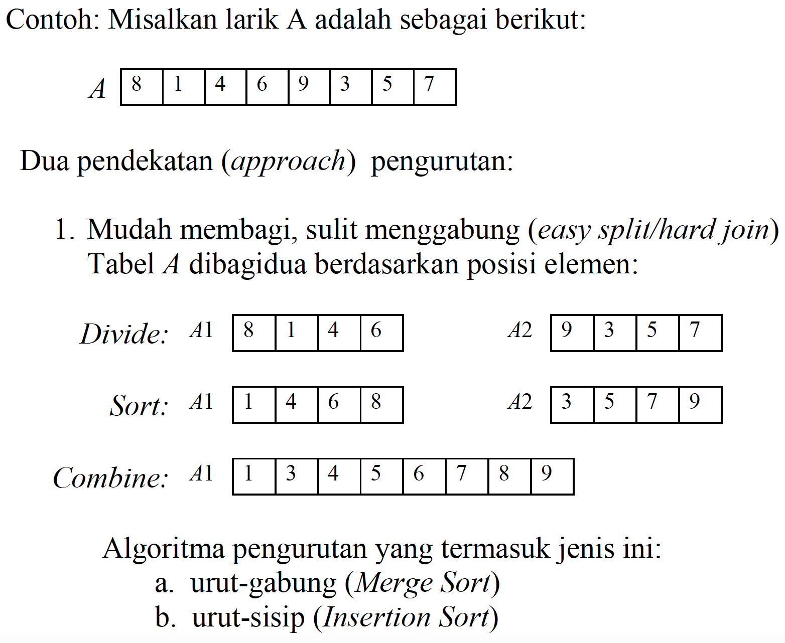
Persoalan Pengurutan Secara Divide & Conquer

Slide 34
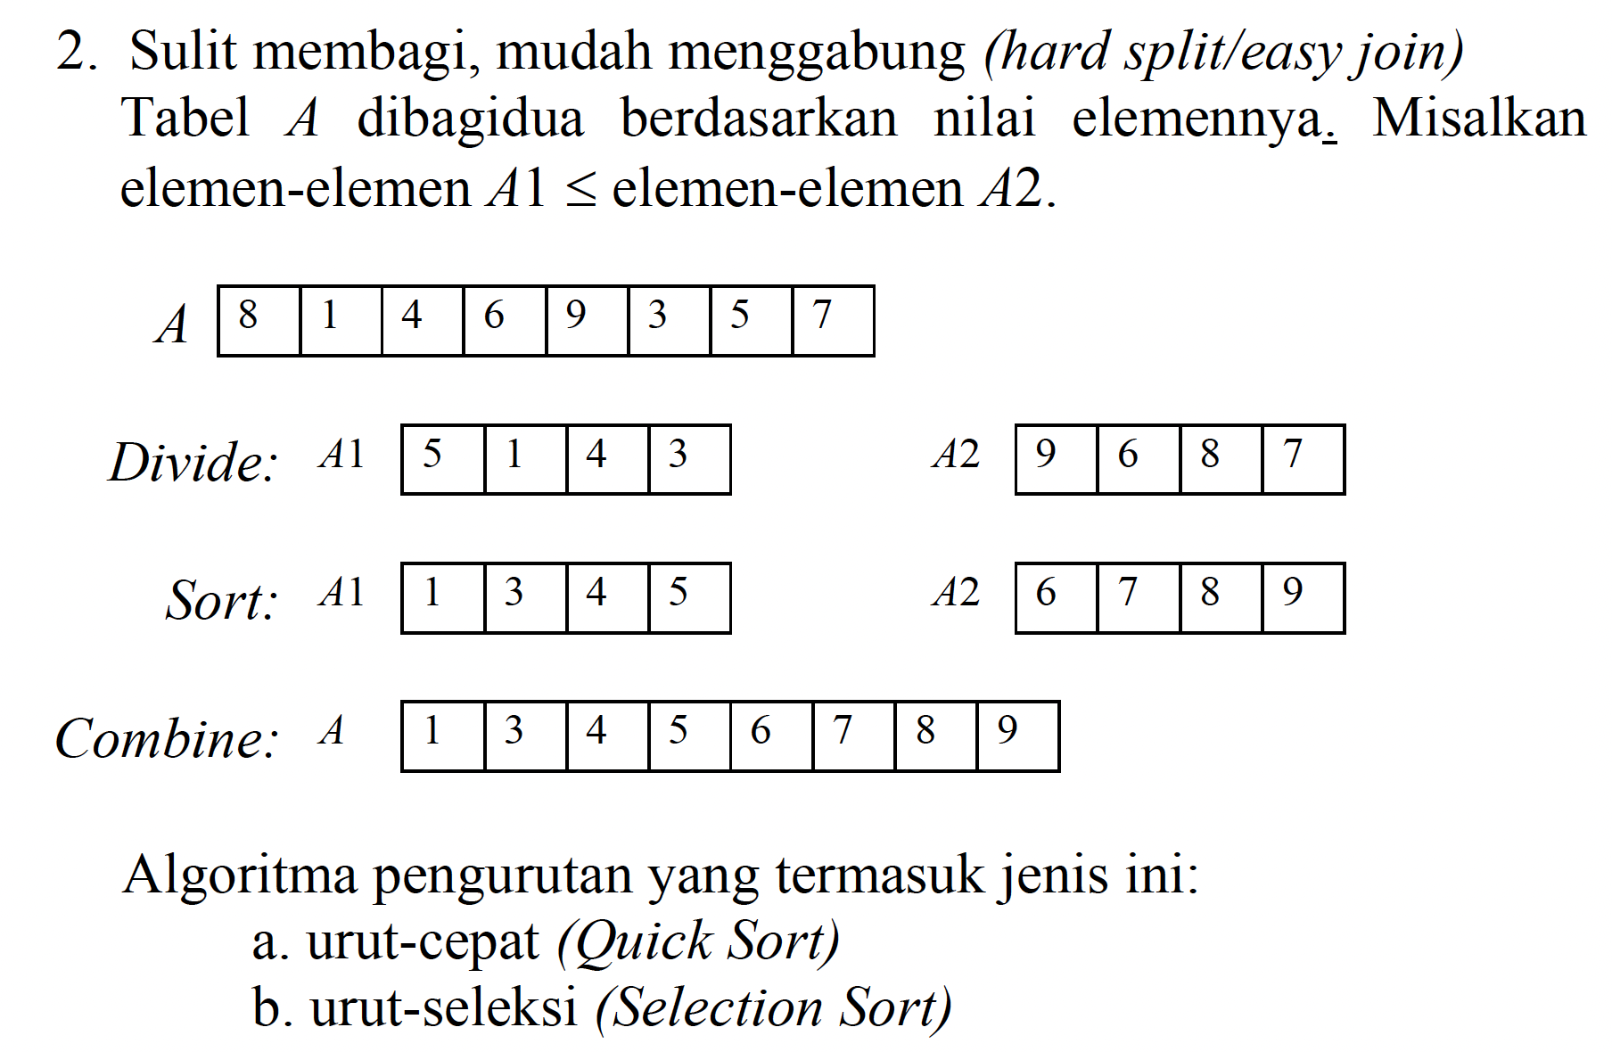
Persoalan Pengurutan Secara Divide & Conquer

Slide 35
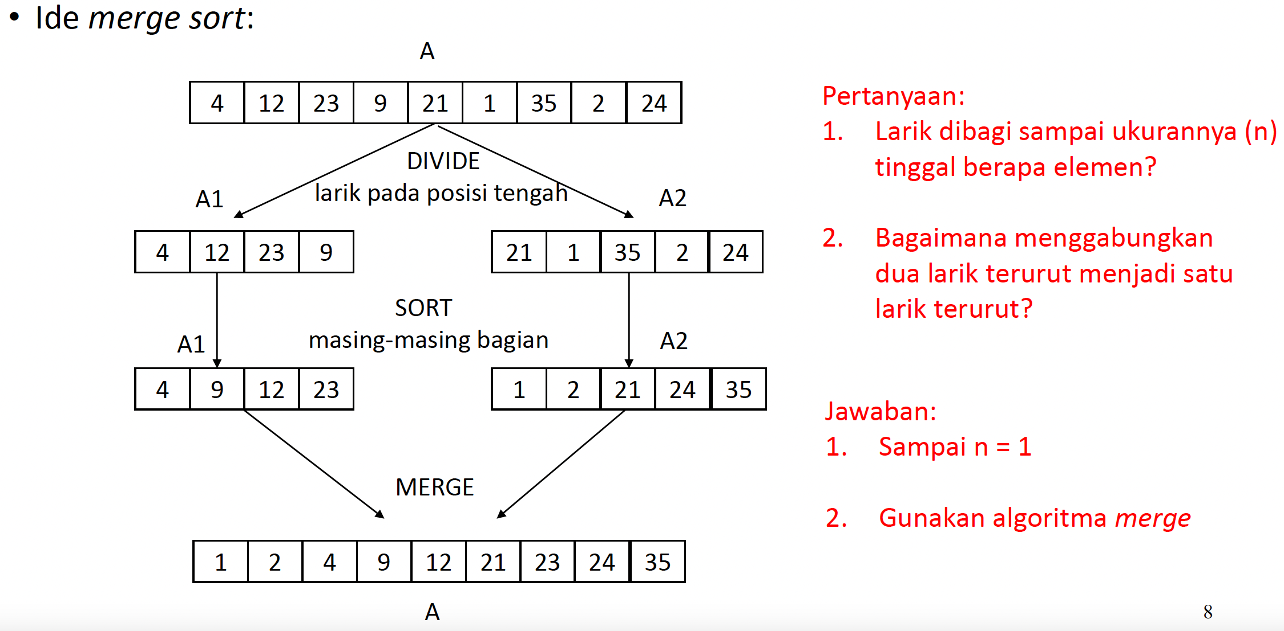
Divide & Conquer: Merge Sort

Slide 36
Divide & Conquer: Merge Sort
Algoritma Merge Sort (A, n):
Jika n = 1, maka larik A sudah terurut dengan sendirinya (langkah SOLVE)
Jika n > 1, maka
DIVIDE: bagi larik A menjadi dua bagian pada posisi pertengahan, masing-masing bagian berukuran n/2 elemen
CONQUER: secara rekursif, terapkan Merge Sort pada masing-masing bagian
MERGE: gabung hasil pengurutan kedua bagian sehingga diperoleh larik A yang terurut

Slide 37
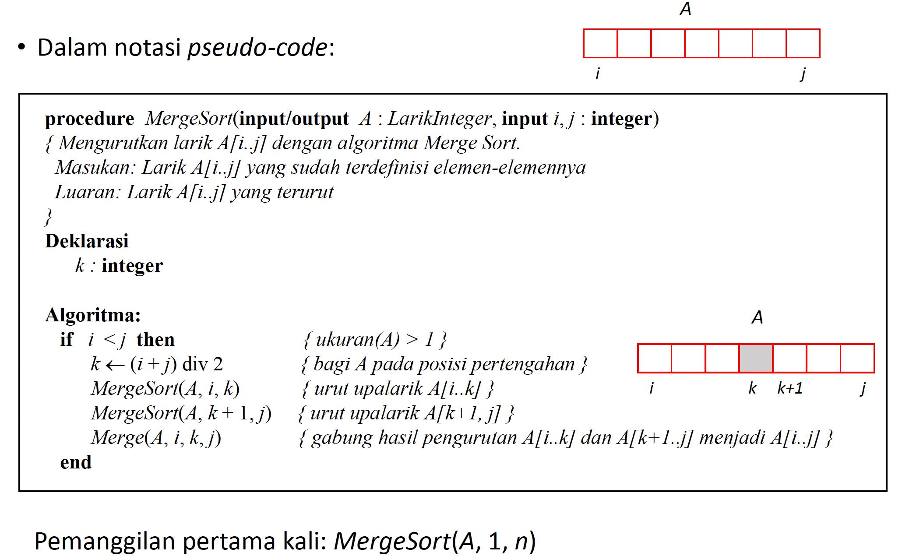
Divide & Conquer: Merge Sort

Slide 38
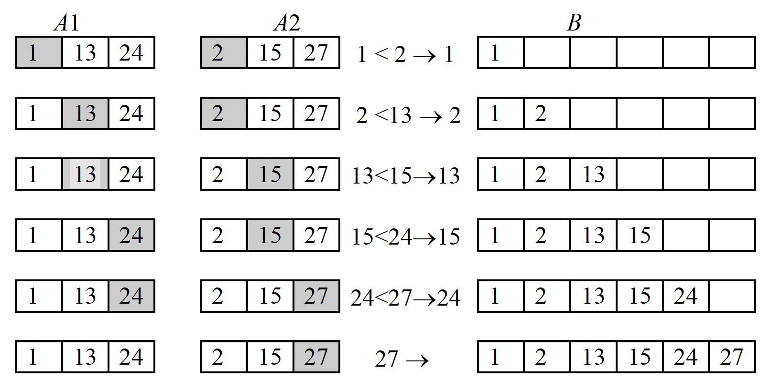
Divide & Conquer: Merge Sort
Contoh Merge dua larik terurut menjadi satu larik terurut:

Slide 39
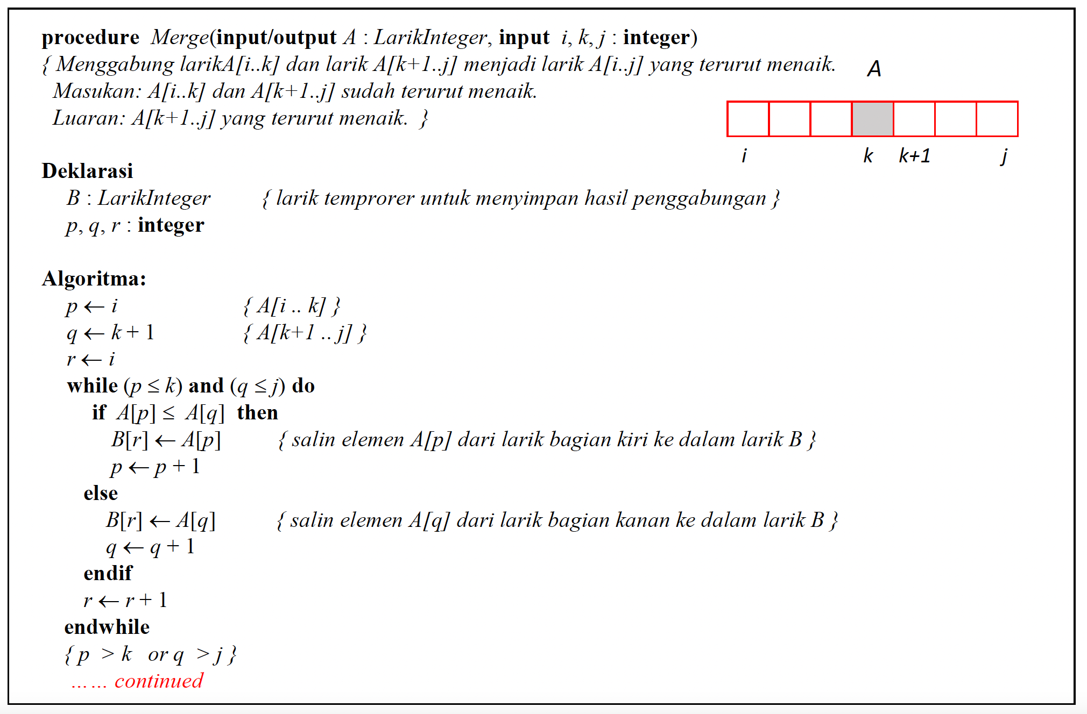
Divide & Conquer: Merge Sort

Slide 40
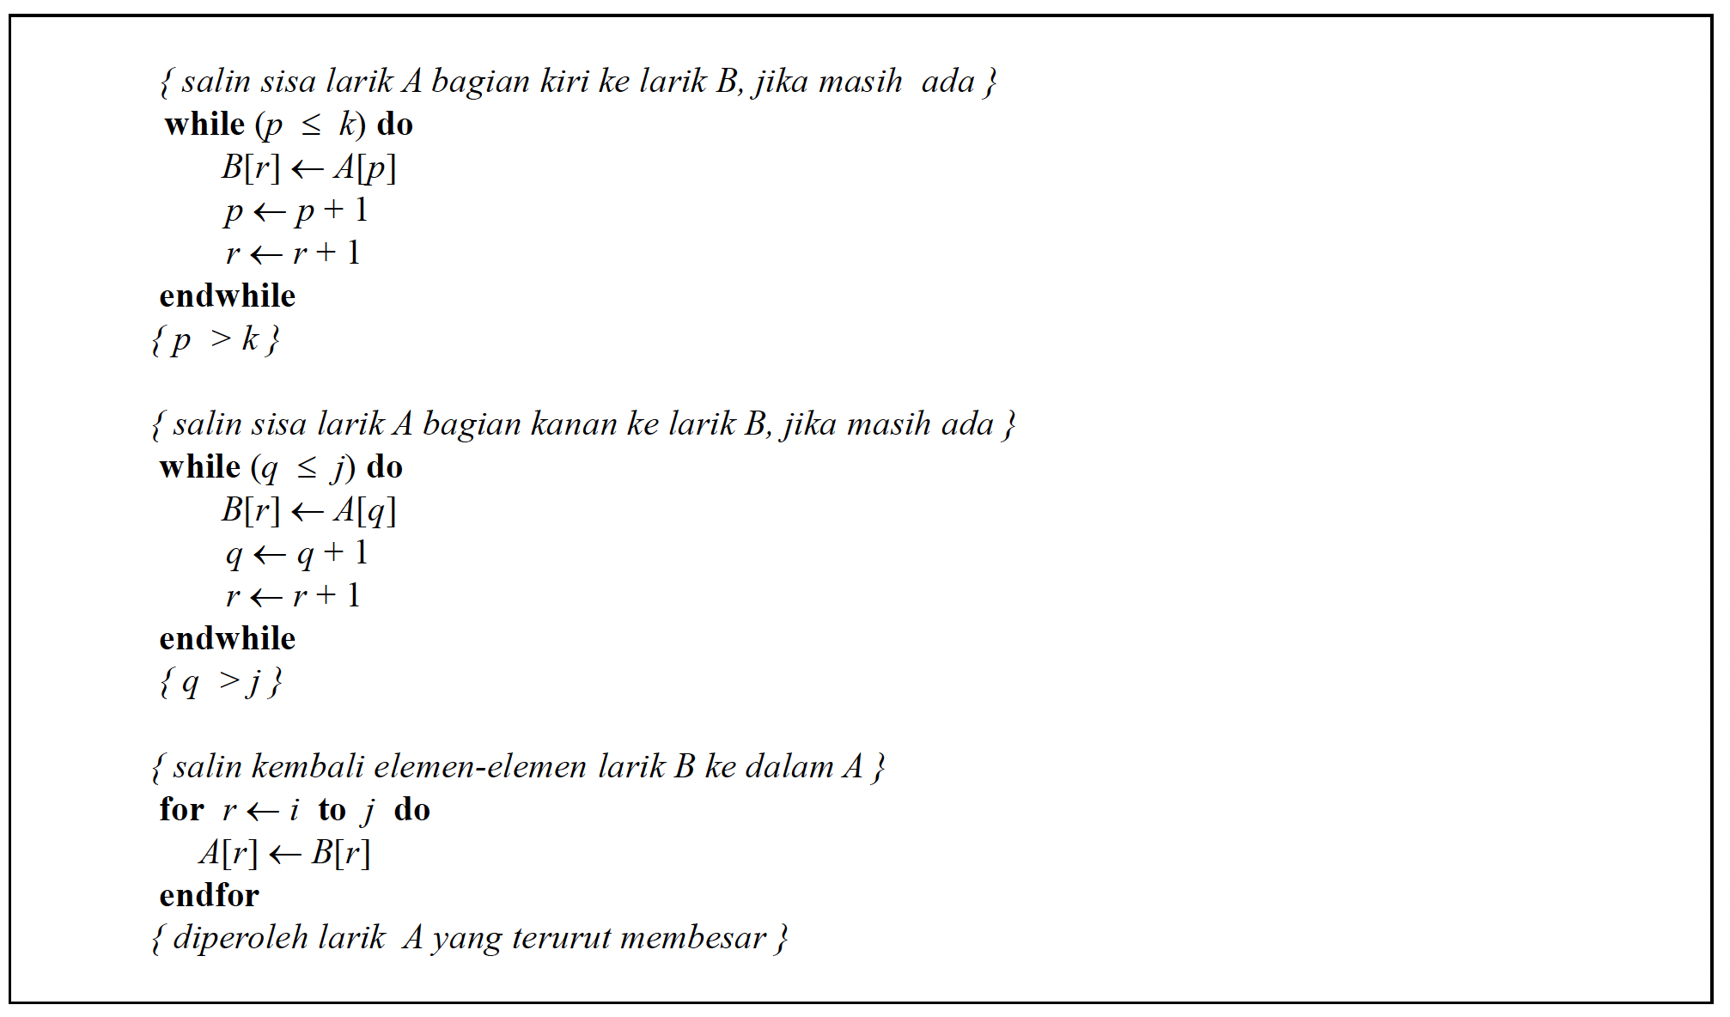
Divide & Conquer: Merge Sort

Slide 41
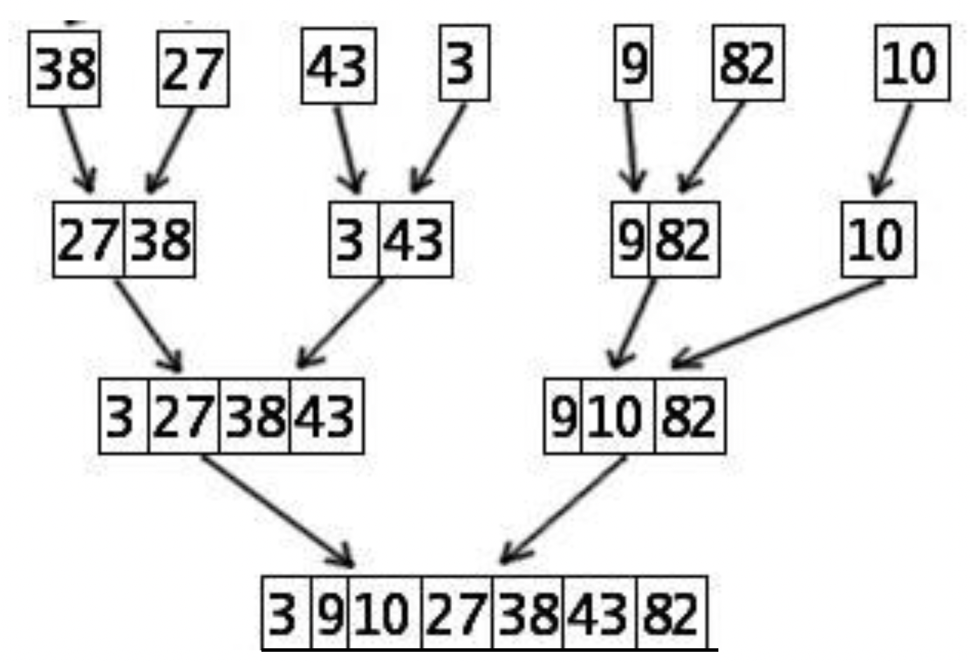
Divide & Conquer: Merge Sort
Contoh proses Merge di dalam Merge Sort:

Slide 42
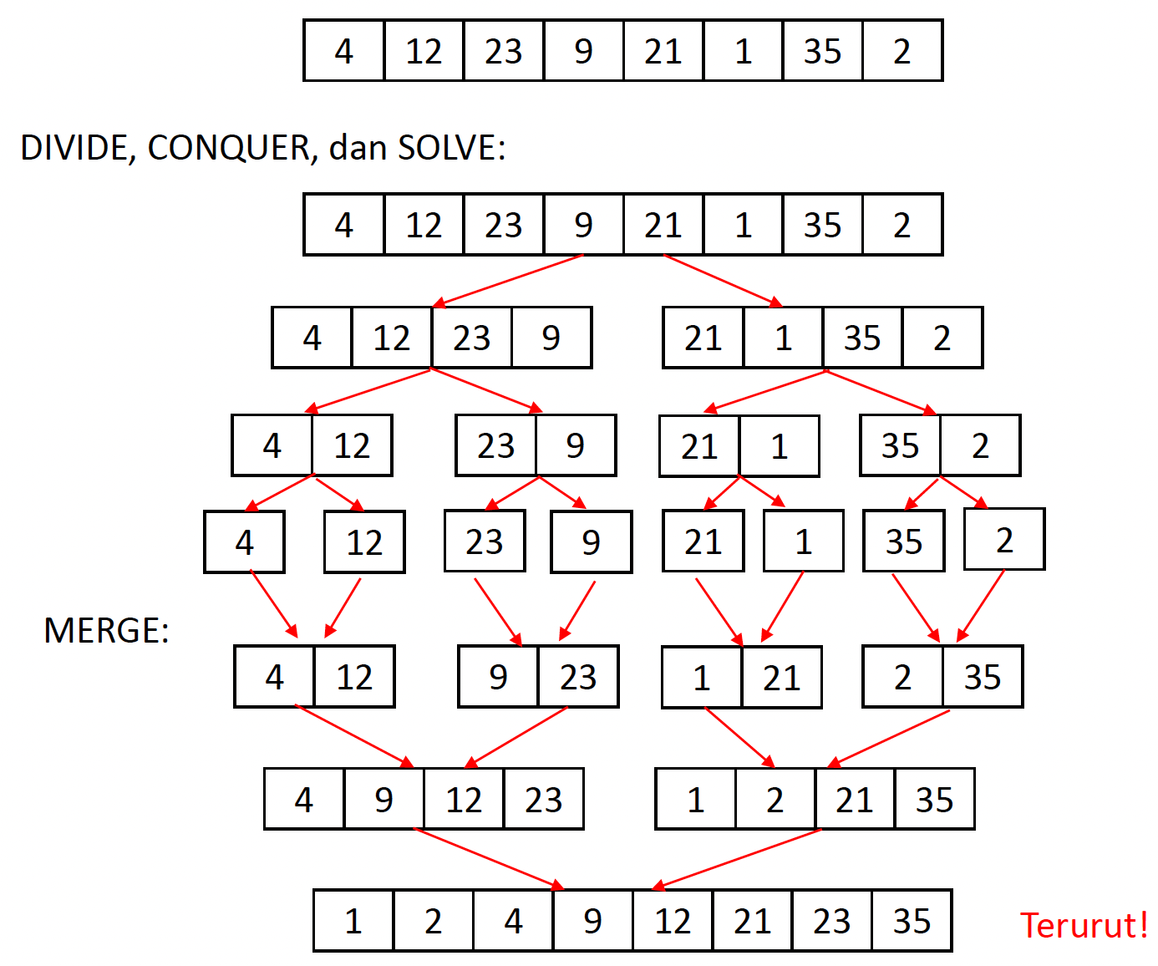
Divide & Conquer: Merge Sort
Contoh: Pengurutan larik A disamping ini dengan Merge Sort

Slide 43
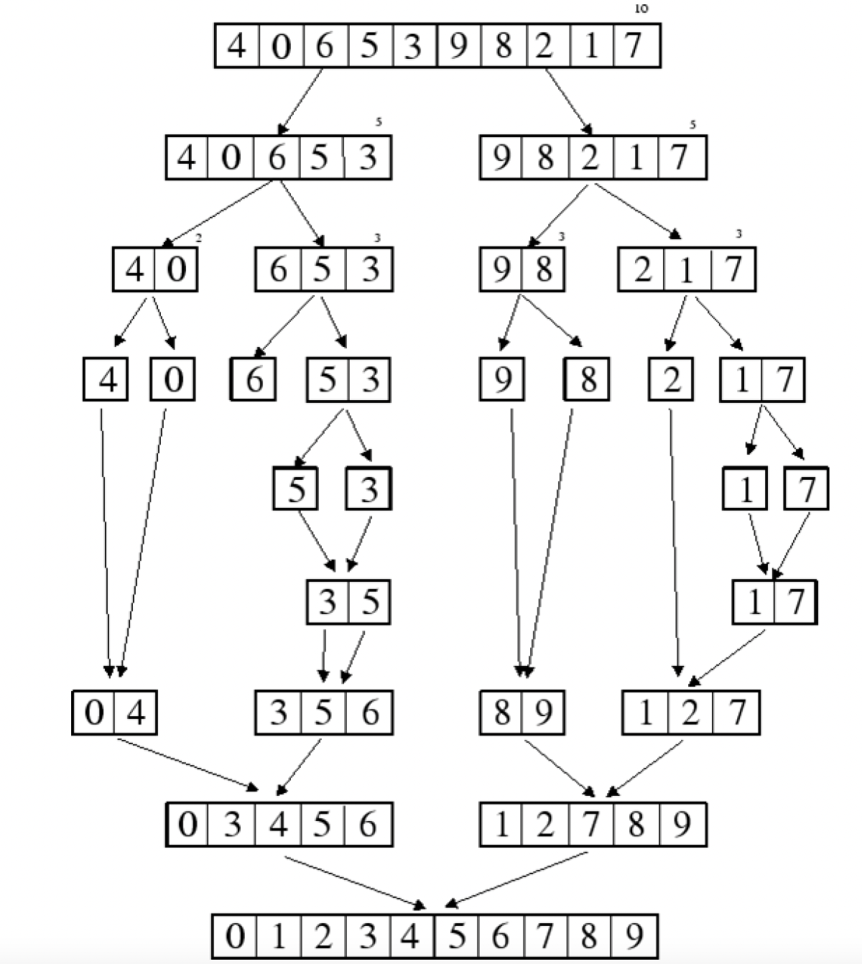
Divide & Conquer: Merge Sort
Contoh: Pengurutan larik A disamping ini dengan Merge Sort

Slide 44
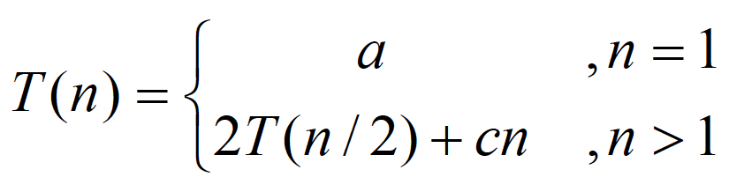
Divide & Conquer: Merge Sort
Kompleksitas waktu Merge Sort
Kompleksitas algoritma Merge Sort diukur dari jumlah operasi perbandingan elemen-elemen larik
Jumlah perbandingan elemen-elemen larik di dalam prosedur Merge Sort adalah O(n), yaitu berbanding lurus dengan jumlah elemen larik, atau cn, c adalah konstanta
Jumlah perbandingan elemen-elemen larik seluruhnya:
T(n) = Merge Sort untuk pengurutan dua buah sub-larik berukuran n/2 +
jumlah perbandingan elemen di dalam prosedur Merge
= 2T(n/2) + cn
Sehingga,

Slide 45
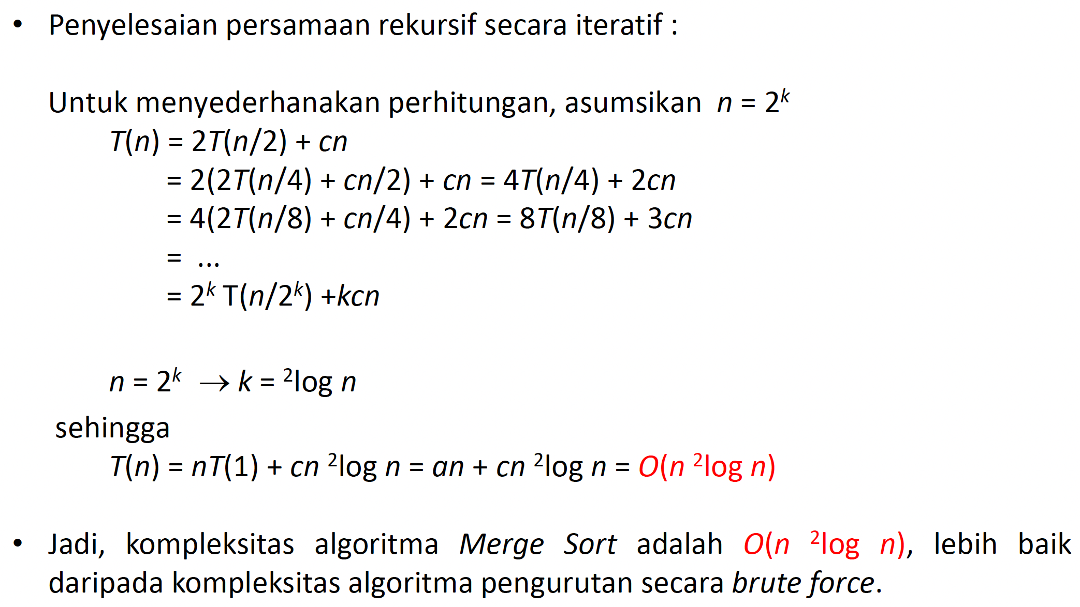
Divide & Conquer: Merge Sort

Slide 46
Implementasi Merge Sort
Bahasa C
https://www.programiz.com/dsa/merge-sort#c-code
https://www.tutorialspoint.com/data_structures_algorithms/merge_sort_program_in_c.htm
https://www.geeksforgeeks.org/merge-sort/

Slide 47
Q & A

Slide 48
Referensi
https://www.programiz.com/dsa/bubble-sort
https://www.programiz.com/dsa/selection-sort
https://www.programiz.com/dsa/insertion-sort

